Slide 2
Estruturas de repetição
Programando com menu no terminal
Aula 4: Ampliando o sistema com validação e consulta de produtos
Código da aula: SISANO1C1B4S21A4

Slide 3



22
Agenda e cadastros em memória
Mapa da Unidade 5 Componente 1
Estruturas de repetição
21
Você está aqui!
Programando com menu no terminal
24
23
Quiz e desafios no terminal
Médias, faixas e classificação

Slide 4

Mapa da Unidade 5 Componente 1
Estruturas de repetição
Você está aqui!
Programando com menu no terminal
21
Aula 4: Ampliando o sistema com validação e consulta de produtos
Código da aula: SISANO1C1B4S21A4

Slide 5
Ampliar o mesmo programa com uma opção funcional simples (inclusão ou consulta) e o encerramento controlado do menu.
Aplicar funções, estruturas de decisão e repetição na construção de programas com menu e fluxo de interação textual.
Recurso audiovisual para exibição de vídeos e imagens.
Caneta e caderno para anotações.
Computador com internet.
Roteiro de Atividade Prática.
Persistir na decomposição de problemas em etapas menores, mantendo organização e clareza ao planejar soluções algorítmicas.

Slide 6


Registro
Ampliando o sistema da Papelaria Ponto Certo
Folha da atividade ou caderno.
Caneta ou lápis.
Computador com Python instalado.
Abram o Roteiro de Atividade Prática.
Retomem o programa desenvolvido na aula anterior.
Implementem a validação do preço no cadastro.
Conectem a consulta ao menu principal.
Testem o cadastro e a consulta de produtos.
Verifiquem se todas as funcionalidades continuam funcionando corretamente.
45 minutos
Em duplas
documento

Slide 7
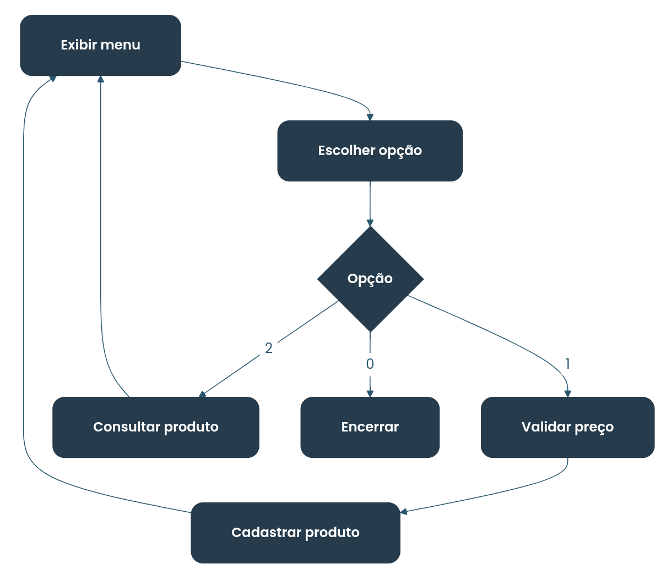
Produzido pela SEDUC-SP com apoio da ferramenta ChatGPT.

Slide 8
Hashtag programação: listas em Python
Aprenda como armazenar e consultar informações em listas – recurso utilizado para cadastrar e buscar produtos no sistema desenvolvido nesta aula.
HASHTAG TREINAMENTOS. Listas no Python: como criar e utilizar listas. Disponível em: https://www.hashtagtreinamentos.com/listas-no-python. Acesso em: 17 ago. 2026.
Saiba mais

Slide 9
HASHTAG TERINAMENTOS. Como criar e manipular Listas no Python [Guia Prático]. Disponível em: https://www.hashtagtreinamentos.com/listas-no-python. Acesso em: 17 ago. 2026.
PYTHON SOFTWARE FOUNDATION. 4. Mais ferramentas de controle de fluxo. Documentação Python 3, [s.d.]. Disponível em: https://docs.python.org/pt-br/3/tutorial/controlflow.html. Acesso em: 17 ago. 2026.
Identidade visual: imagens © Getty Images

Slide 11


Slide 6
Orientações: utilize o roteiro de atividade prática para conduzir o desenvolvimento da aula. Oriente os estudantes a ampliarem o programa construído na aula anterior, implementando a validação do preço, integrando a consulta de produtos ao menu e realizando os testes propostos. Incentive a execução do programa após cada etapa para verificar seu funcionamento.
Tempo previsto: 45 minutos.
Gestão de sala de aula: acompanhe o andamento da atividade, verificando se todos os estudantes utilizam o programa desenvolvido na Aula 3 como ponto de partida. Incentive a programação em pares quando necessário e estimule os grupos a testar diferentes cenários antes de solicitar ajuda.
Condução da dinâmica:
siga a sequência proposta no Roteiro de Atividade Prática, conduzindo inicialmente a implementação da validação do preço e, em seguida, a integração da consulta ao menu principal;
durante a atividade, circule pela sala para esclarecer dúvidas e incentive os estudantes a testarem produtos existentes e inexistentes, analisando o comportamento do programa em cada situação;
ao final, oriente a realização do registro no AVA previsto no roteiro.
Expectativas de respostas: espera-se que os estudantes implementem corretamente a validação do preço, integrem a consulta de produtos ao menu e realizem os testes previstos. Ao final da atividade, devem reconhecer que a organização em funções, aliada às estruturas de decisão e repetição, permite ampliar um programa existente de forma organizada e confiável, sintetizando essa evolução no registro realizado no AVA.

Slide 12
Slide 7
Orientações: a seção O que nós aprendemos hoje? tem o objetivo de reforçar e esclarecer os principais conceitos discutidos, incentivando os estudantes a recordarem e articularem os principais pontos da aula.
Tempo previsto: 2 minutos.
Gestão de sala de aula:
mantenha um tom positivo e construtivo, reforçando o aprendizado;
seja direto e objetivo nas explicações para manter a atividade dentro do tempo estipulado;
engaje os estudantes rapidamente, pedindo confirmações ou reações breves às definições apresentadas.
Condução da dinâmica:
explique aos estudantes que esse é um momento de reflexão e esclarecimento sobre os conceitos abordados na aula;
informe que será feita uma rápida revisão para assegurar o entendimento correto das definições e dos conceitos;
apresente o slide com os principais tópicos da aula. E retome rapidamente os conceitos representados no esquema, reiterando a importância de cada um deles e como eles se encaixam no contexto maior da aula e na vida profissional.
Expectativas de respostas: os estudantes devem sair da aula com um entendimento claro e preciso dos conceitos principais.
Slide 8
Orientações: a seção Saiba mais apresenta recursos extraclasse para que os estudantes complementem sua formação. Incentive-os a continuarem explorando o tema da aula.
Tempo previsto: 2 minutos.

